Slide 1
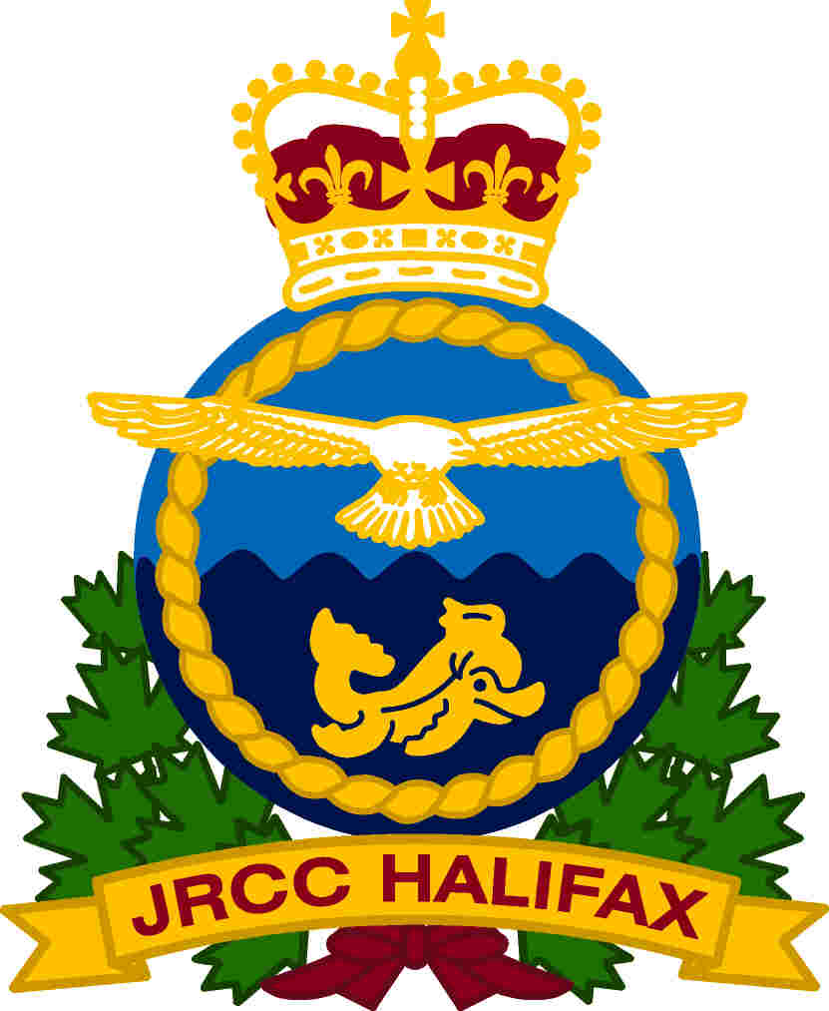
Centre conjoint de coordination de sauvetage à Halifax
Système de recherche et de sauvetage du Canada

Slide 2
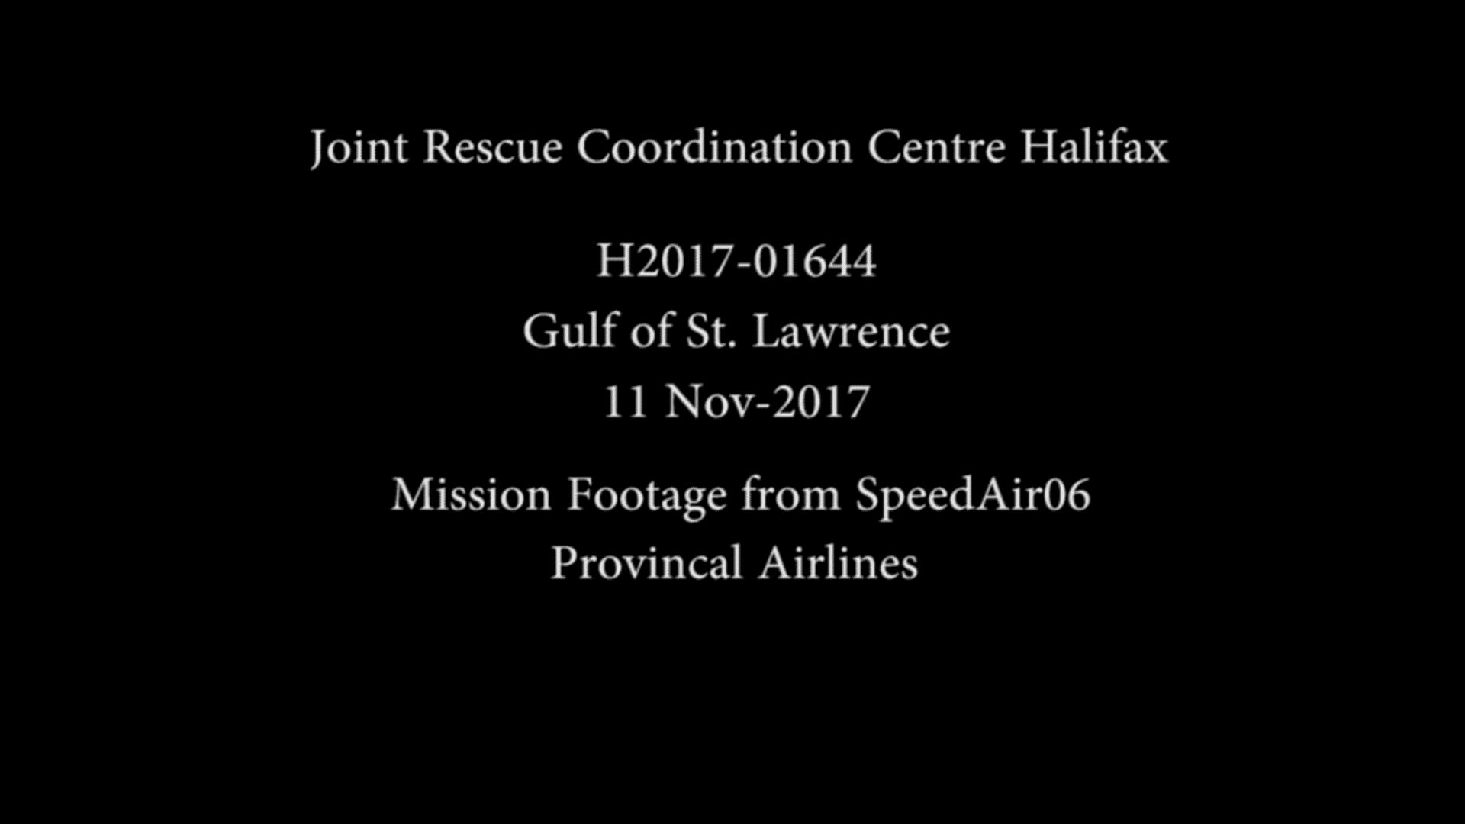
Centre conjoint de coordination de sauvetage à Halifax
H2017-01644
Golfe du Saint-Laurent
Le 11 novembre 2017
Enregistrement manquant – vol SpeedAir06 de Provincial Airlines

Slide 3
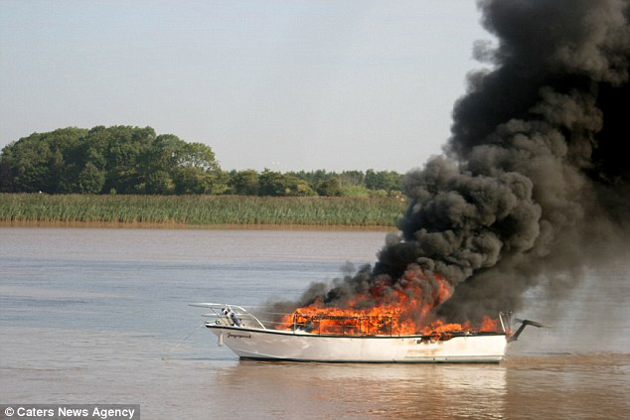
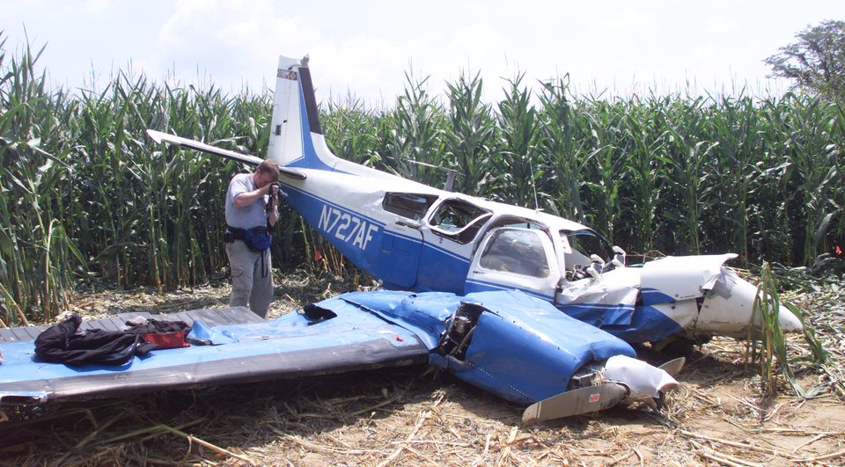
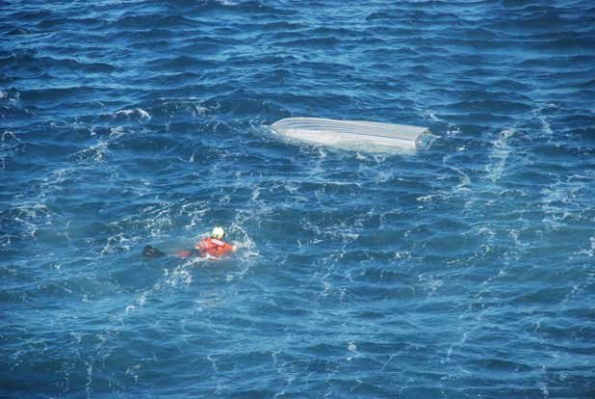
MANDAT DES SERVICES DE RECHERCHE ET SAUVETAGE DU CANADA
L’objectif des Services de recherche et sauvetage consiste à prévenir les décès et les blessures grâce à des activités d'alerte de recherche et de sauvetage, d'intervention et d'aide en faisant appel à des ressources publiques et privées.
Pour atteindre cet objectif, le ministère de la Défense nationale (MDN) et le ministère des Pêches et des Océans (MPO)/Garde côtière canadienne (GCC) ont reçu le mandat d’assurer la prestation des services de recherche et sauvetages aéronautiques et maritimes dans les zones relevant de la responsabilité fédérale.

Slide 4
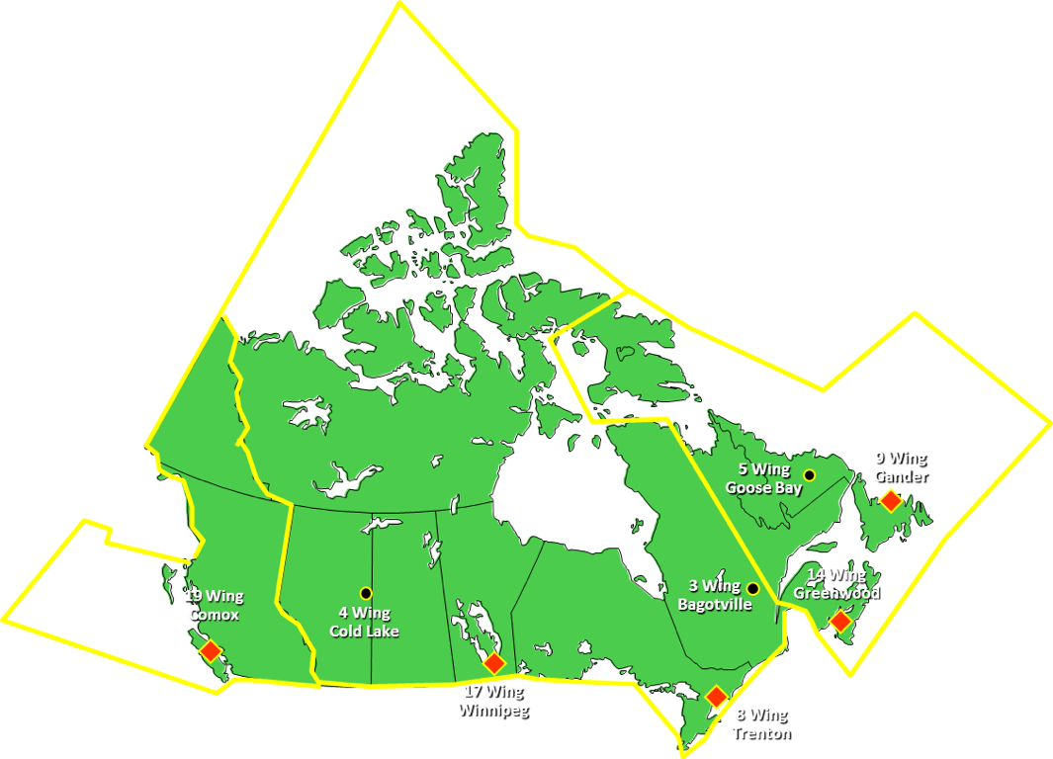
RÉGIONS DE RECHERCHE ET SAUVETAGE
La zone de responsabilité du Canada s’étend sur 15 540 000 km².

Slide 5
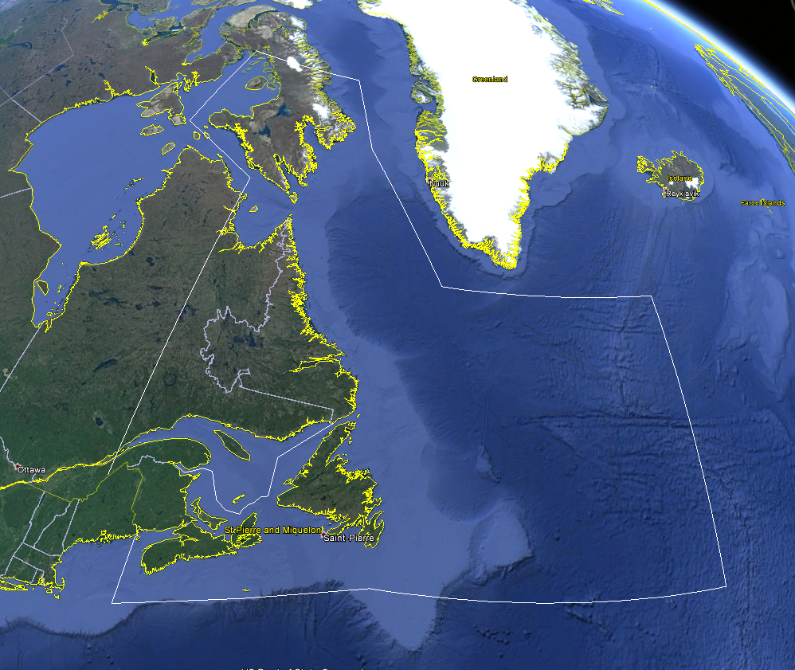
Région de recherche et sauvetage d’Halifax
30 Ouest
Centre secondaire de sauvetage maritime (MRSC), Québec
Centre conjoint de coordination de sauvetage, Halifax
- 5,5 millions de km2
- Plus de 74 000 km de littoral
- 80 % de la région est recouverte d’eau

Slide 6
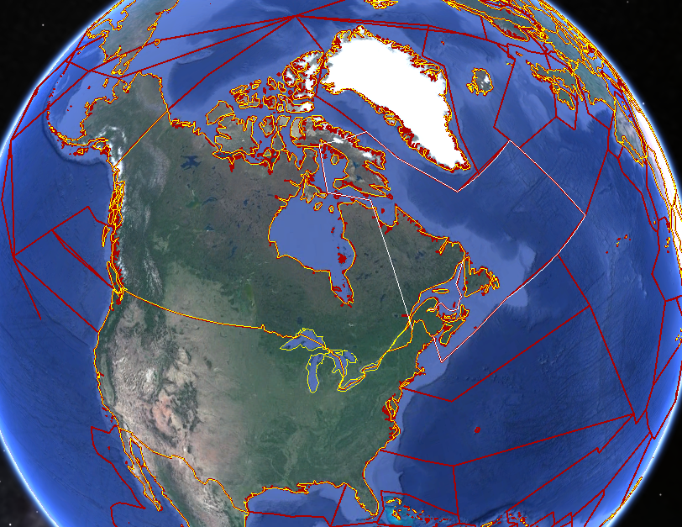
RÉGIONS DE RECHERCHE ET SAUVETAGE AVOISINANTES
Islande
Groenland
Alaska
Aberdeen
Falmouth
Juneau
Halifax
Victoria
Ponta Delgada
et Lajes
Seattle
Trenton
Boston
Alameda
Norfolk
AFRCC
Miami
San Juan

Slide 7
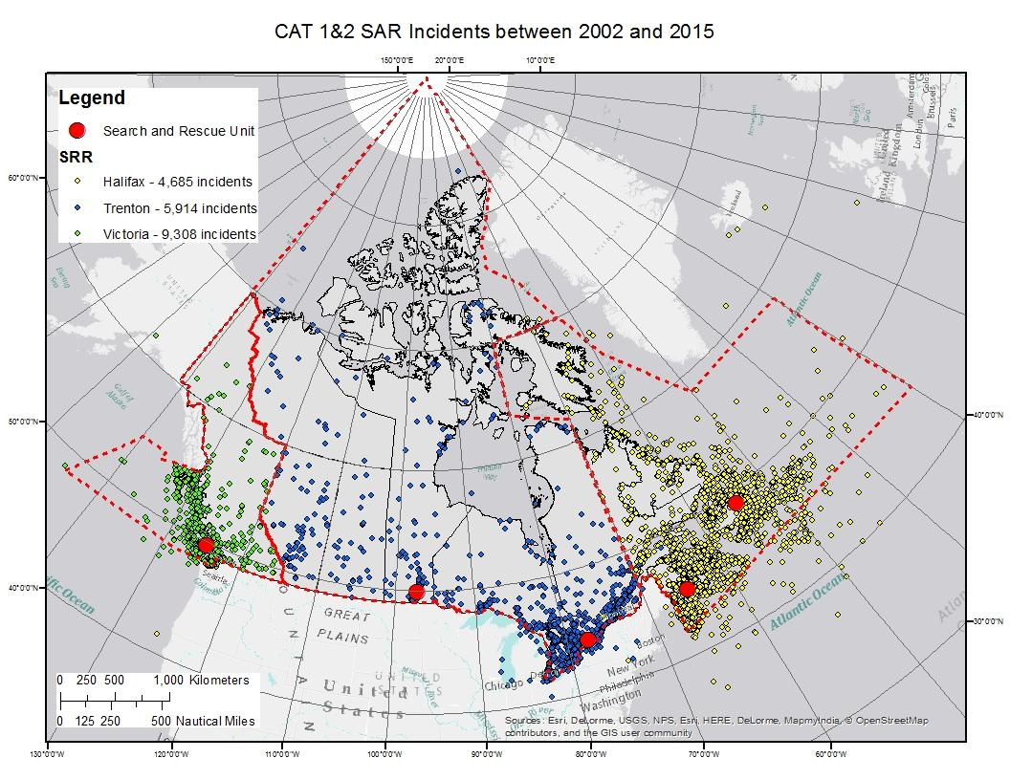
ACTIVITÉS DE RECHERCHE ET SAUVETAGE
INCIDENTS DE CATÉGORIES 1 ET 2
Greenland

Slide 8
ALERTE DE RECHERCHE ET SAUVETAGE
Le Centre conjoint de coordination de sauvetage est mis au courant des situations de détresse par les moyens suivants :
  Balises de détresse (radiobalises de localisation des sinistres [RLS], émetteurs de localisation d’urgence [ELT], radiobalise individuelle de repérage [PLB] et appareil de messagerie satellite SPOT)
  Communications d’urgence (radio, téléphone, téléphone satellite, téléphone cellulaire)
  Citoyens inquiets
  Centres de prise d’appels pour la sécurité du public, 911

Slide 9
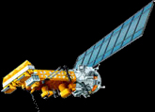
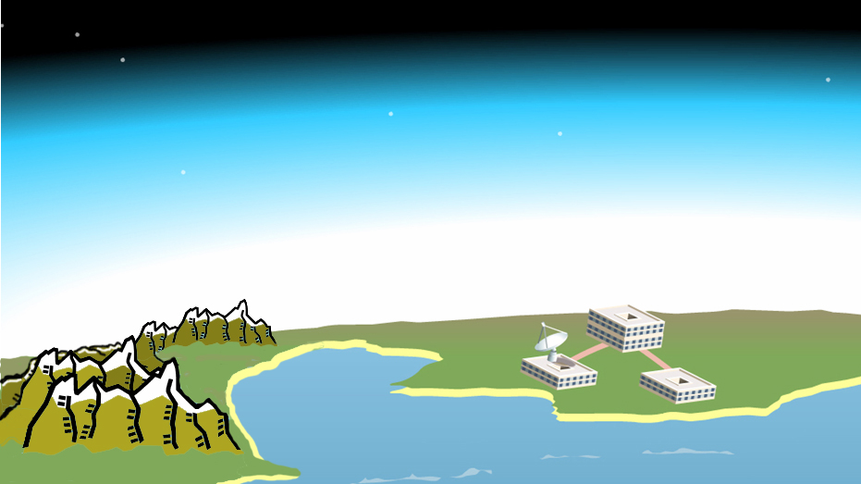
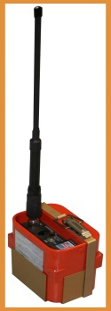
Système de recherche et sauvetage assisté par satellite
Satellite detection (since 2009 processes 406 MHz signals only)
_{406 signaux codés}
SAR Response
Canadian Mission Control Centre
Station terrienne (terminal local)
SAUVETAGE!
Centre conjoint de coordination de sauvetage
Balise de détresse (406 ELT, RLS ou PLB)
Notes:
Take the ‘search’ out of Search and Rescue

Slide 10
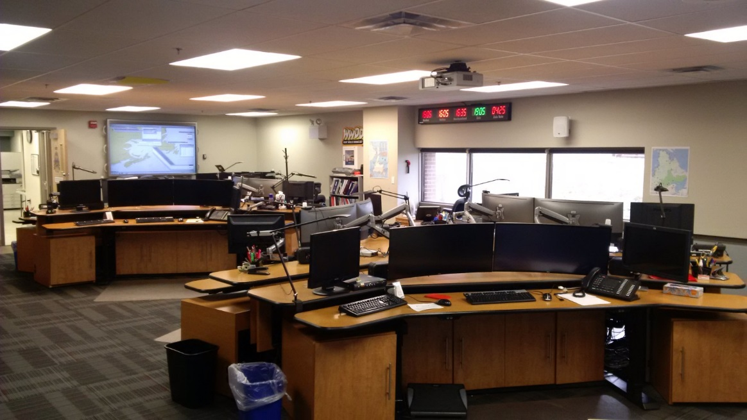
PERSONNEL
3 coordonnateurs maritimes :
  Agents de la GCC chevronnés ayant passé du temps en mer
1 coordonnateur aéronautique :
  Officiers de l’Aviation canadienne chevronnés ayant fait partie d’un escadron de recherche et sauvetage en tant que pilotes ou navigateur
1 coordonnateur aéronautique adjoint :
  Militaires du rang de l’Aviation canadienne
Activités 24 heures sur 24; quarts de travail de 12 heures

Slide 11
RESPONSABILITÉS
Coordonner, contrôler et mener les opérations de recherche et sauvetage aéronautiques et maritimes
Coordonner les interventions des Services de recherche et sauvetage en cas d’incident nécessitant une aide humanitaire conformément aux politiques nationales et aux directives régionales
Fournir des ressources aériennes de recherche et sauvetage et des équipages (Aviation canadienne)
Fournir des ressources maritimes de recherche et sauvetage et des équipages (GCC)

Slide 12
RESSOURCES PRIMAIRES DE RECHERCHE ET SAUVETAGE
MDN
  Hélicoptère CH-149 Cormorant
  Avion CC-130 Hercules
GCC
  Navires polyvalents affectés aux opérations de recherche et sauvetage
  Stations de bateaux de sauvetage
  Stations d’embarcations de sauvetage côtier (été seulement)

Slide 13
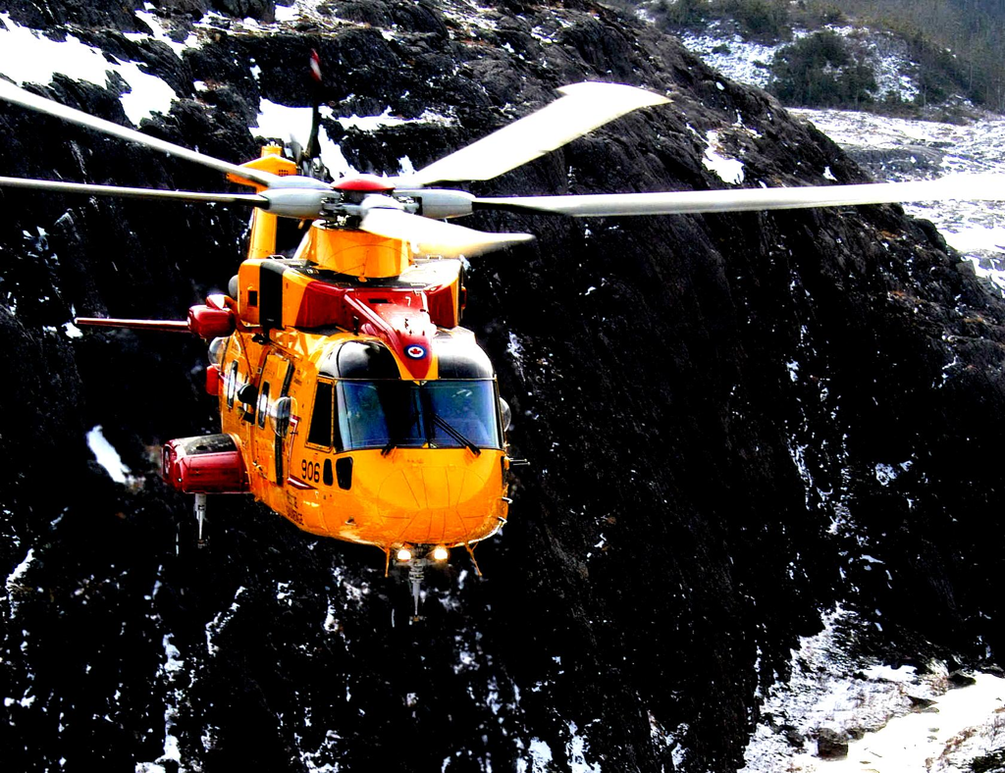
CARACTÉRISTIQUES DU CH-149
145 nœuds (268 km/h)
750 milles marins (1 390 km)
4,5 heures
14 600 kg (32 187 lb)
3
10 places assises (configuration recherche et sauvetage) ou 4 civières
Vitesse de croisière :
Portée :
Endurance :
Poids au décollage :
Moteurs :
Passagers :

Slide 14
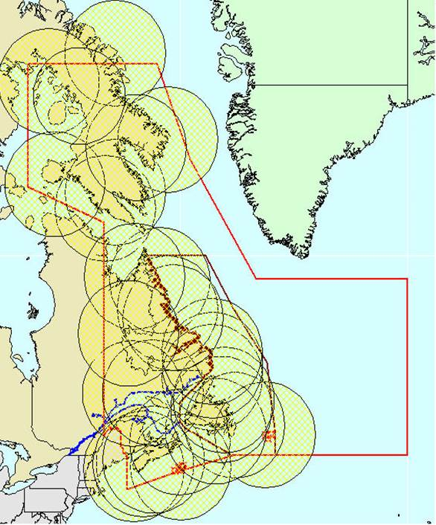
PORTÉE ALLER-RETOUR DU CH-149
200 milles marins

Slide 15
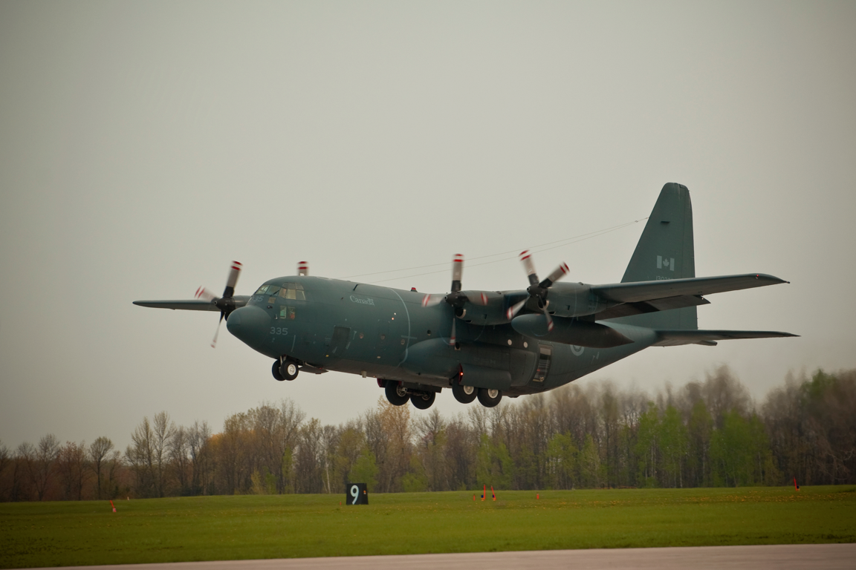
CC-130 HERCULES

Slide 16
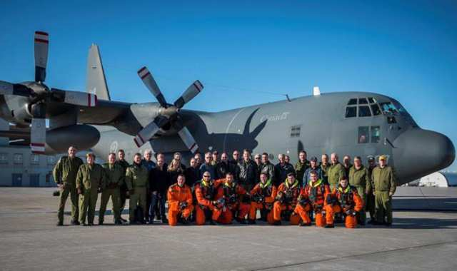
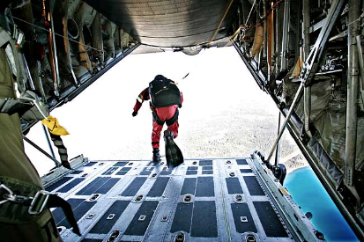
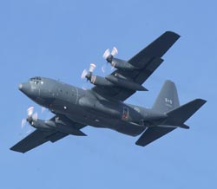
CARACTÉRISTIQUES DU CC-130 HERCULES
300 nœuds (555 km/h)
35 000 pi
2 600 milles marins (6 670 km)
12 heures
69 850 kg (154 000 lb)
133 pi (40,5 m)
98 pi (30 m)
38 pi (11,5 m)
4 moteurs Allison t-54
13 600 kg (30 000 lb)
Vitesse de croisière :
Altitude maximale :
Portée :
Endurance :
Poids au décollage :
Envergure :
Longueur :
Hauteur :
Moteurs :
Charge utile maximale :

Slide 17
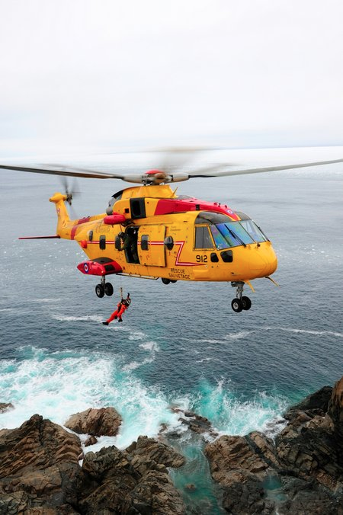
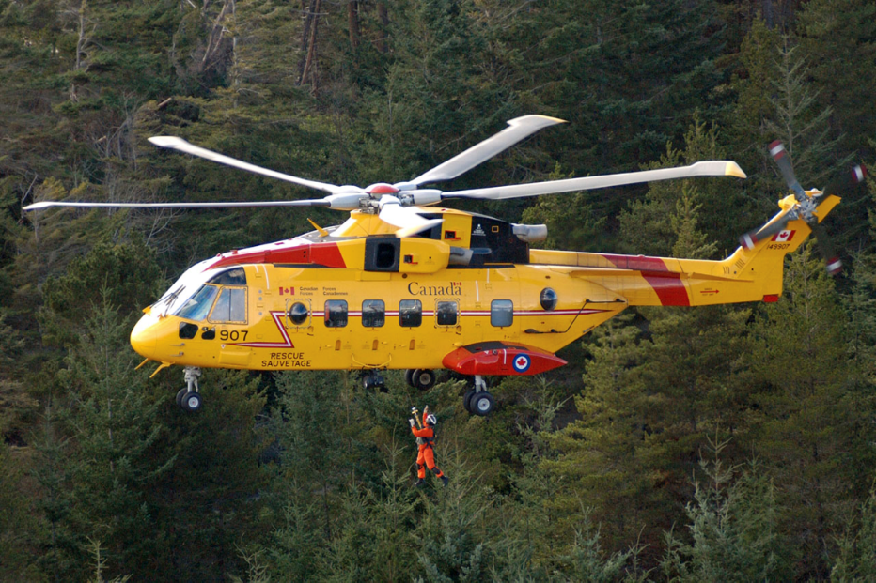
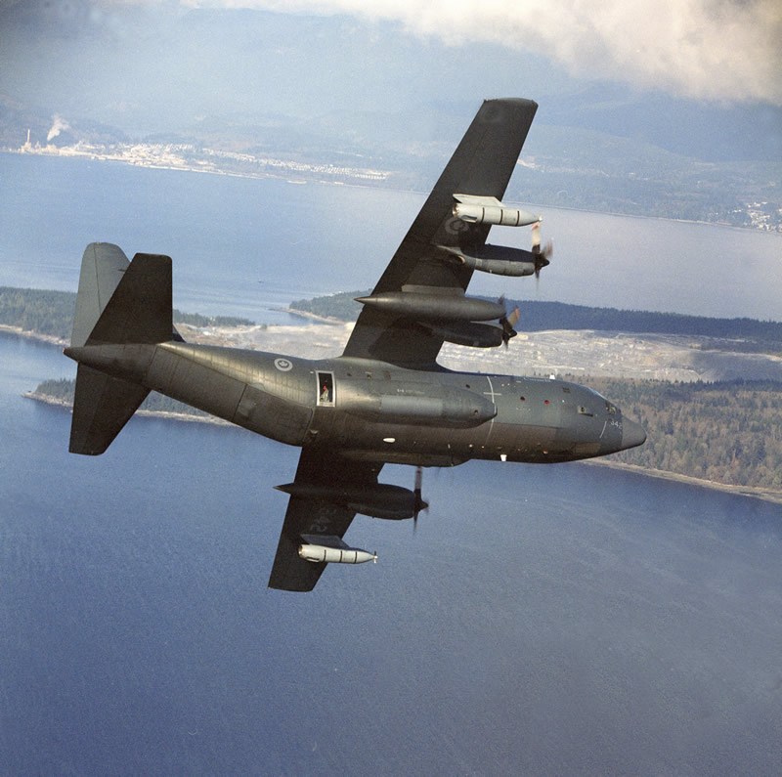
DISPONIBILITÉ DES AÉRONEFS DE RECHERCHE ET SAUVETAGE
Délai d’intervention de 30 minutes durant les heures de travail
Délai d’intervention de 2 heures en dehors des heures de travail

Slide 18
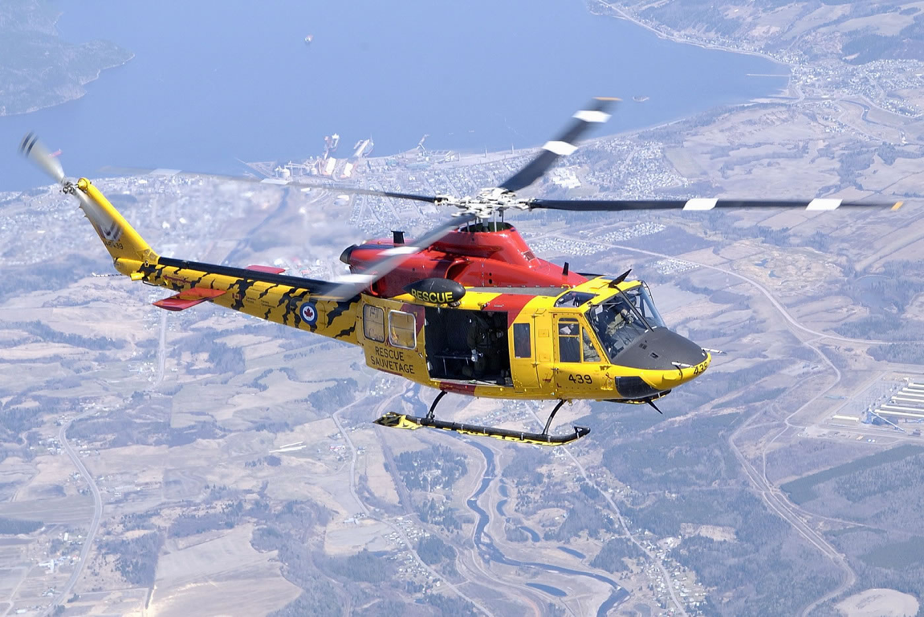
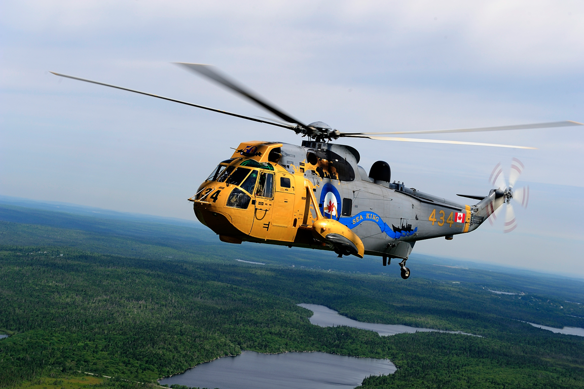
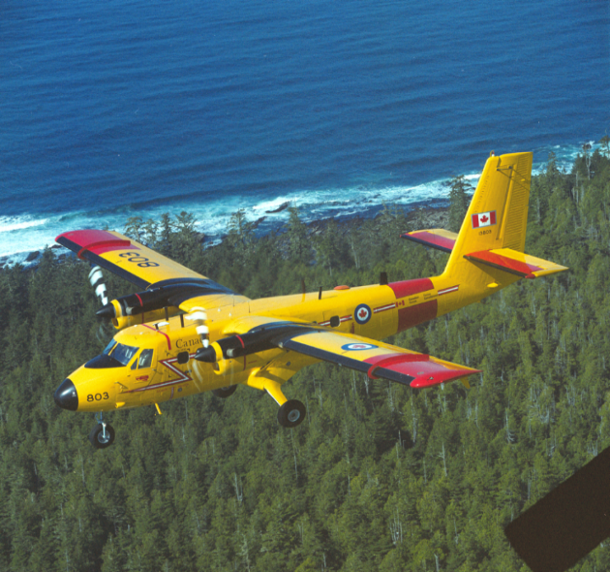
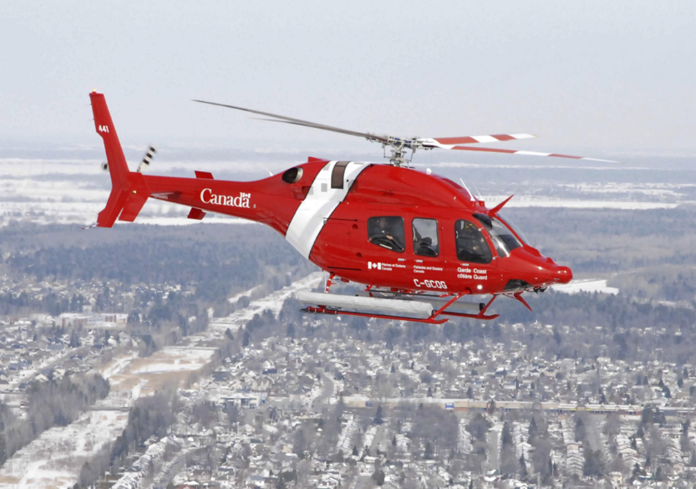
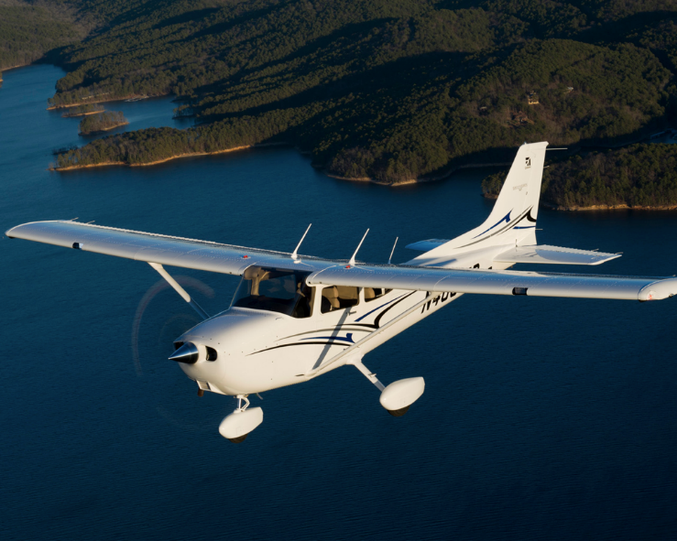
RESSOURCES AÉRIENNES SECONDAIRES

Slide 19
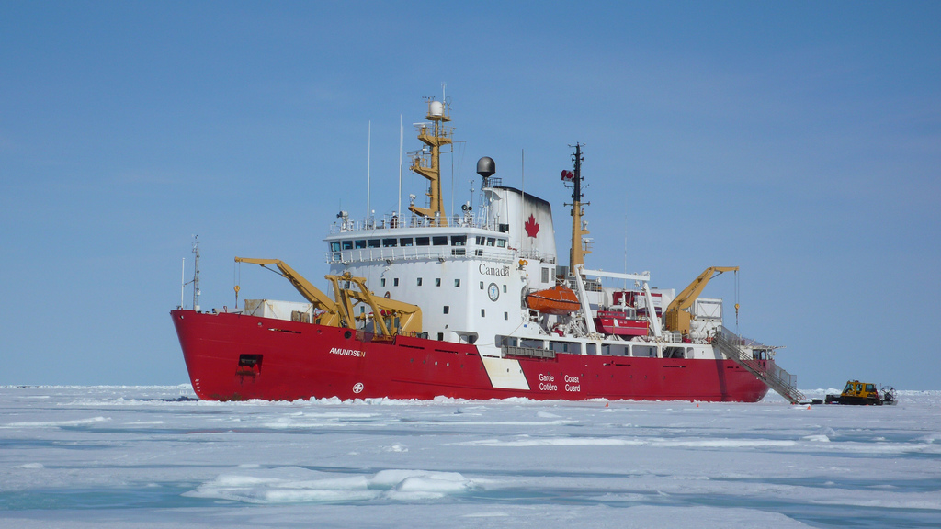
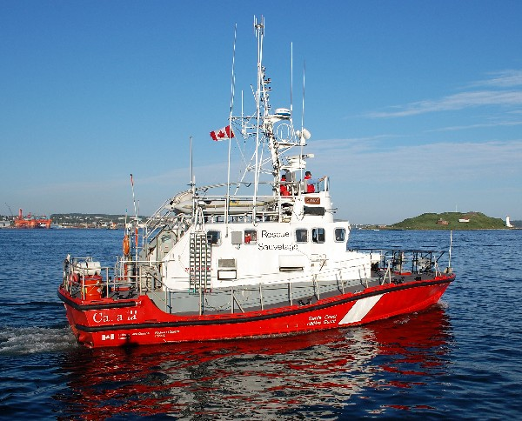
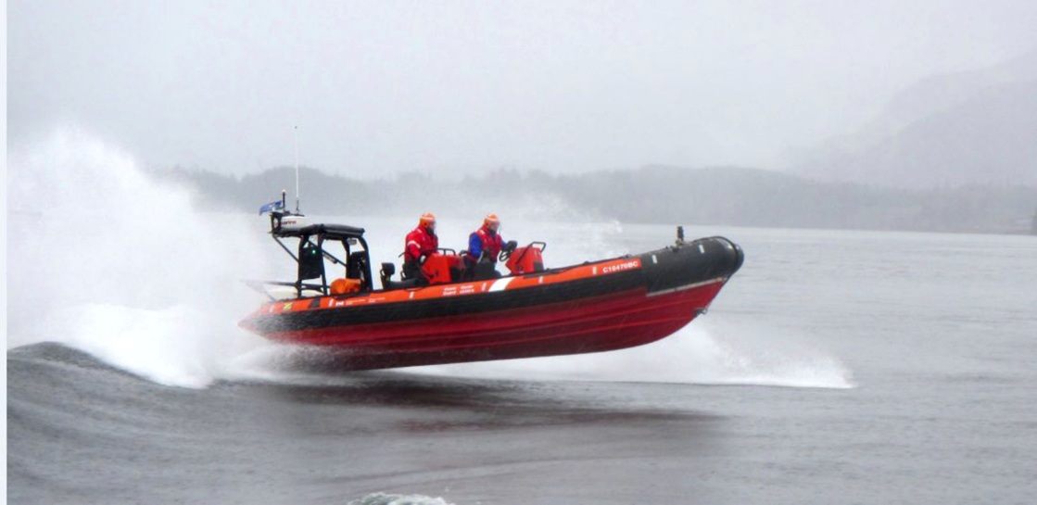
RESSOURCES PRIMAIRES DE LA GCC
Gros navires de recherche et sauvetage (plus de 140 pi)
Bateaux de sauvetage de classe Arun (52 pi)
Bateaux de sauvetage à moteur (47 pi)
Embarcation de sauvetage côtier (été seulement)

Slide 20
DISPONIBILITÉ DES RESSOURCES DE LA GCC
Les navires de patrouille de recherche et sauvetage de la GCC interviennent immédiatement lorsqu’ils sont en mer, et dans un délai de 30 minutes lorsqu’ils sont au port ou à l’ancre.
Les bateaux de sauvetage et les embarcations de sauvetage côtier interviennent dans un délai de 30 minutes.

Slide 21
AUTRES RESSOURCES DE RECHERCHE ET SAUVETAGE
MDN – tous les navires et les aéronefs des Forces canadiennes
MPO/GCC – tous les navires et les hélicoptères
Association civile de recherche et sauvetage aérien et Garde côtière auxiliaire canadienne
Navires et aéronefs des autres gouvernements canadiens
Organismes, services de police, service d’incendie, service d’ambulance et groupes de recherche et sauvetage au sol locaux
Navires et aéronefs de passage
Avions ou navires commerciaux affrétés

Slide 22
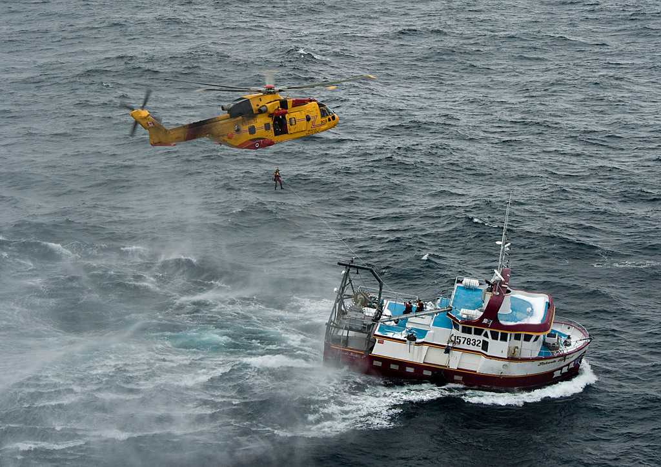
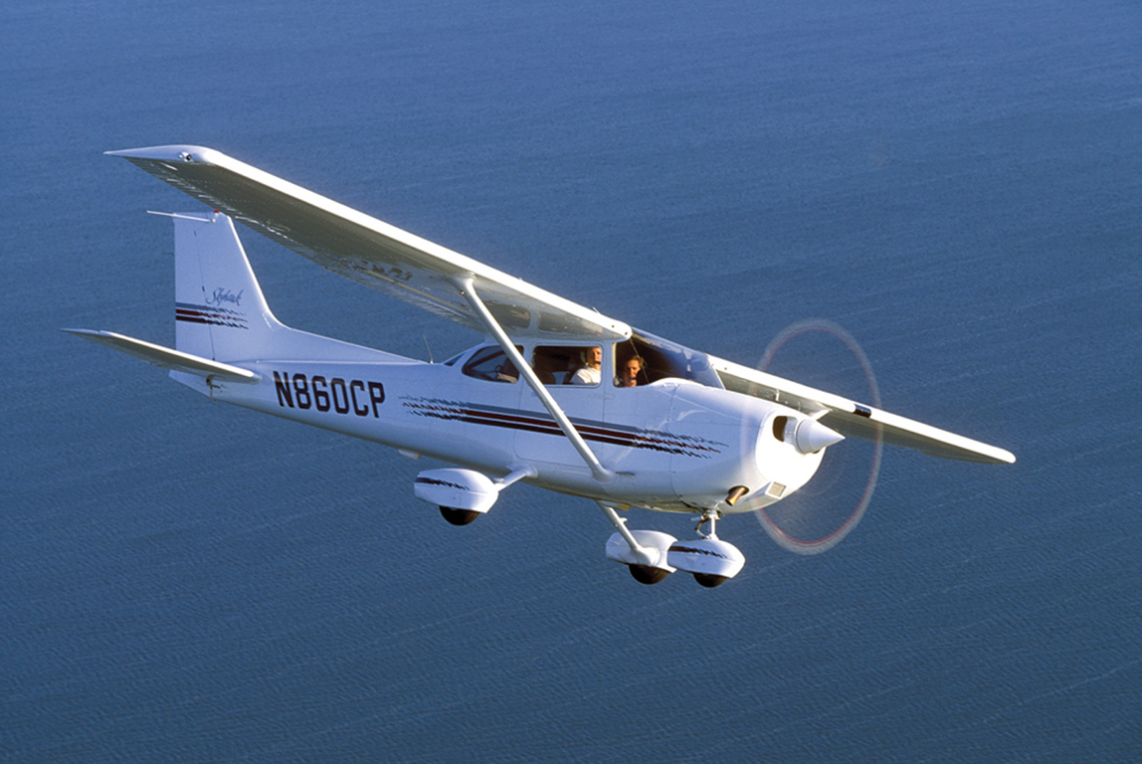
RESSOURCES BÉNÉVOLES
Garde côtière auxiliaire canadienne (GCAC)
Association civile de recherche et de sauvetage aériens (ACRSA)

Slide 23
Missions de recherche et sauvetage humanitaires (mandat secondaire)
Les missions de recherche et sauvetage humanitaires relèvent de la responsabilité des provinces et des territoires. Or, le Centre conjoint de coordination de sauvetage d’Halifax peut, sur demande, fournir des ressources du gouvernement fédéral (aériennes et maries) pour contribuer :
  aux évacuations médicales critiques dans des régions éloignées;
  aux recherches de personnes perdues dans la nature ou aux plongeurs disparus;
  aux transports/transferts de patients d’un hôpital à un autre.

Slide 24
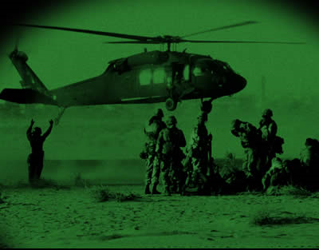
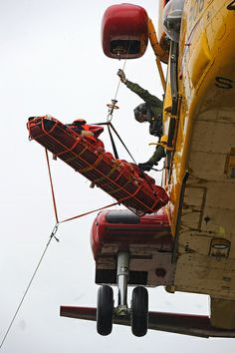
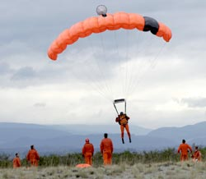
Responsabilités de l’Organisation des mesures d’urgence
S’assurer que toutes les ressources ont été épuisées.
  GRC, vols affrétés, ACRSA, etc.
  - Missions nécessitant des capacités précises

Slide 25
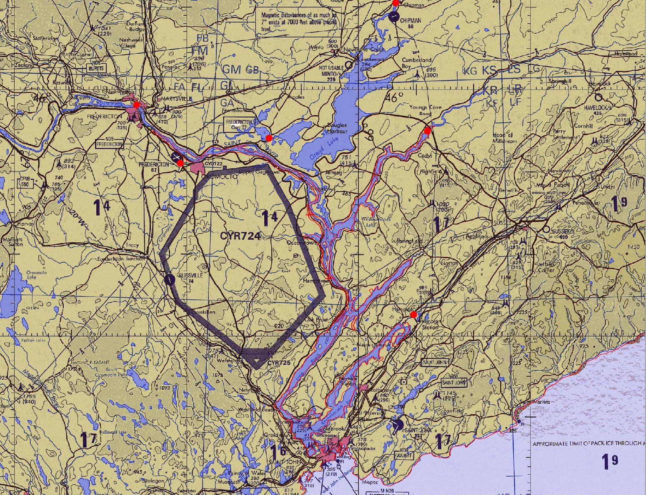
Points de transition

Slide 26
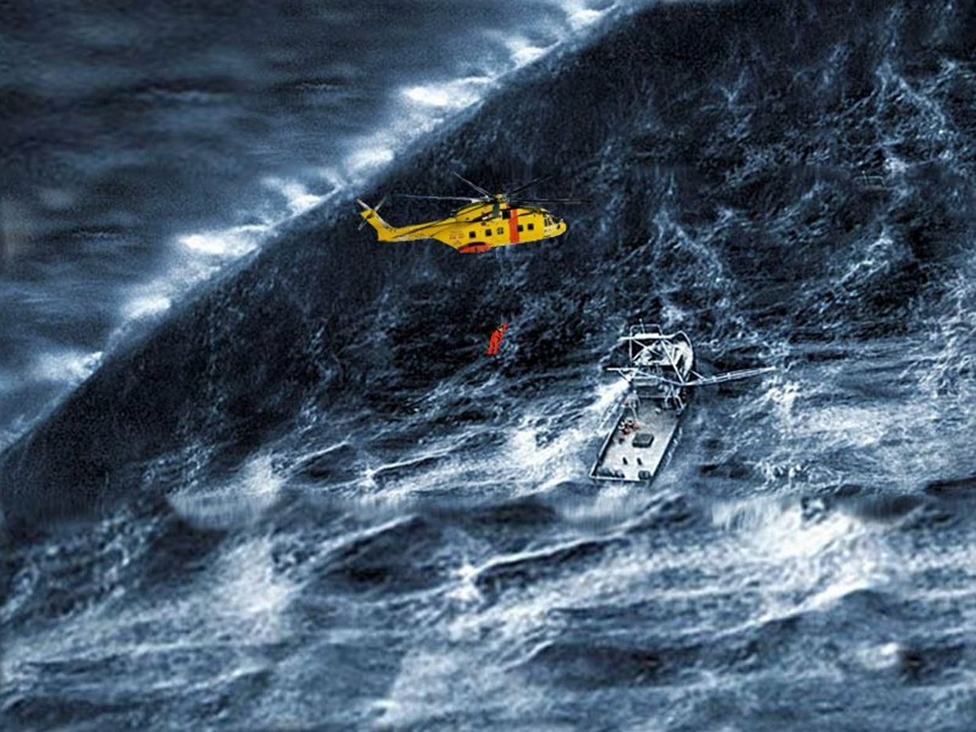
DES QUESTIONS?

